Slide 1




CHÀO MỪNG CÁC EM
ĐẾN VỚI TIẾT HỌC HÔM NAY!

Slide 2

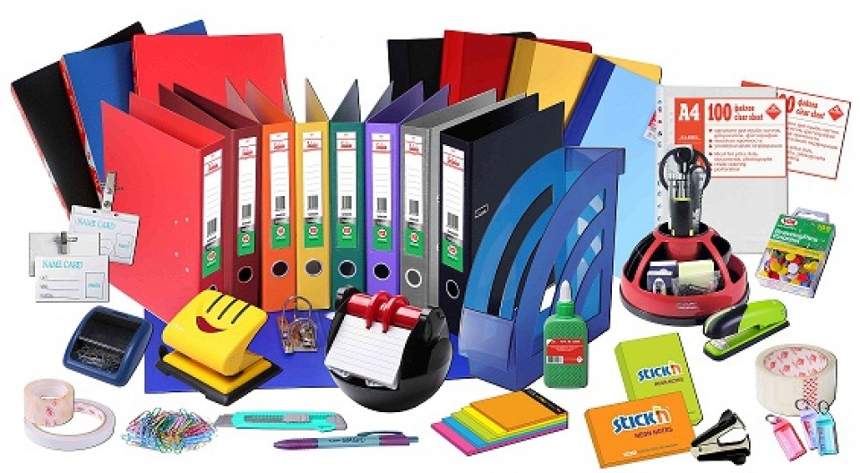


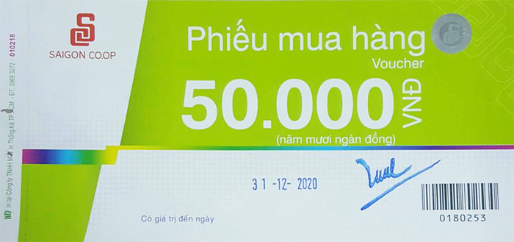
Trò chơi Mua sắm
Mỗi đội sẽ được cấp một số phiếu mua hàng để thực hiện mua sắm. Độ nào mua được nhiều đò đồ và tiết kiệm được nhiều tiền nhất sẽ thắng.

Slide 3





CHỦ ĐỀ 6: TẬP LÀM CHỦ GIA ĐÌNH
Tuần 22 - Tiết 2:
CHI TIÊU HỢP LÍ VÀ TIẾT KIỆM

Slide 4
NỘI DUNG BÀI HỌC
1. Kiểm soát chi tiêu.
2. Học cách tiết kiệm
4. Lập kế hoạch chi tiêu cho một sự kiện trong gia đình
3. Rèn luyện kiểm soát chi tiêu

Slide 5

1. Kiểm soát chi tiêu
Thẻ màu đỏ: các khoản chi tiêu cần thiết nhất.
Thẻ màu vàng: các khoản chi tiêu ít cần thiết hơn.
Thẻ màu xanh: các khoản chi tiêu chưa thật cần thiết.
Nếu có một khoản tiền tiết kiệm, em dự kiến chi tiêu như thế nào?

Slide 6

KẾT LUẬN
Trong các khoản chi, cần ưu tiên cho các khoản chi thực sự cần thiết, phục vụ cho nhu cầu học tập, hoạt động của bản thân được gọi là khoản chi ưu tiên.
Xác đinh được khoản chi ưu tiên không chỉ giúp chúng ta tự chủ trong chi tiêu, mà còn giúp cho việc chi tiêu hợp lí, tiết kiệm, hiệu quả hơn.

Slide 7


2. Học cách tiết kiệm
Khánh chia sẻ cách tiết kiệm tiền của mình:
Liệt kê các khoản cần chi: mua đồ dùng học tập, mua quả sinh nhật.
Cân nhắc trước khi chi tiêu: việc quan trọng, cấp thiết mới chỉ.
Đề dành từ 1.000 đồng đến 5.000 đồng mỗi tuần, cho vào Hộp tiết kiệm.

Slide 8
Hoạt động theo cặp
Hãy nhận xét về cách tiết kiệm tiền của HS trong đoạn thông tin vừa học.
Em đã thực hiện tiết kiệm bằng cách nào?
Để tiết kiệm tiền hợp lí và hiệu quả, HS nên làm gì?

Slide 9
KẾT LUẬN
Để thực hiện tiết kiệm tiền, chúng ta có thể làm như sau:
Nêu mục đích cần tiết kiệm.
Cân nhắc kĩ trước khi chi tiêu (dành ưu tiên cho những việc quan trọng, cấp thiết).
Lập “Hộp tiết kiệm”, để dành tiền với số tiền phù hợp mỗi ngày/mỗi tuần.

Slide 10
3. Rèn luyện kiểm soát chi tiêu
Hãy chia sẻ với bạn (theo cặp) cách kiểm soát chi tiêu của bản thân:
Những điều em đã thực hiện được.
Những điều em chưa thực hiện được và nêu lí do.

Slide 11


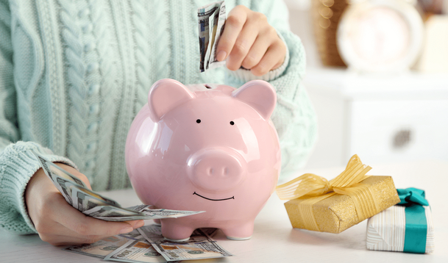

TH1: Vì cặp sách đã sắp hỏng nên Hà dự định tiết kiệm tiền để mua cặp sách. Một hôm đi ngang qua hiệu sách, Hà thấy có một chiếc hộp bút nhìn vô cùng độc đáo. Hà phân vân, liệu rằng mình có nên dùng tiền đã tiết kiệm để mua món đồ yêu thích này trước không.
Nếu là Hà, em sẽ chi tiêu như thế nào?

Slide 12


TH2: Nam rất thích một chiếc áo phông có in hình thần tượng, nhưng số tiền tiết kiệm của Nam chưa đủ để mua áo. Nam nghĩ ra một cách khác là hỏi chị gái mình để vay tiền mua áo. Sau đó Nam sẽ tiết kiệm và trả lại tiền cho chị sau.
Em có đồng ý với cách chi tiêu của Nam không? Vì sao?

Slide 13

Xử lí
tình huống
TH1: Nếu là Hà, em sẽ cân nhắc thật kĩ.
Chiếc hộp bút tuy đẹp và độc đáo, nhưng nó là khoản chi tiêu có thể trì hoãn. Còn cặp sách là khoản chi rất cần thiết hiện giờ đổi với Hà. => Hà không nên dùng tiền tiết kiệm của mình để chi cho việc ít cần thiết hơn.

Slide 14
TH2: Không đồng ý với cách chỉ tiêu của Nam vì:
Nếu chi tiêu vượt quá khoản tiền mình có sẽ là chi tiêu không hợp lí. Khoản chi của Nam có thể trì hoãn, có thể mua sau khi đã tiết kiêm đủ tiền.
Nếu Nam vay tiền và mua áo theo ý thích thì lâu dần sẽ tạo thành thói quen chi tiêu không hợp lí.
Xử lí
tình huống

Slide 15
KẾT LUẬN
Việc kiểm soát chi tiêu luôn cần phải rèn luyện. Kiểm soát chi tiêu tốt sẽ giúp mỗi chúng ta chủ động trong việc chi tiêu các khoản chi. Đồng thời sẽ tránh được việc chi tiêu lãng phí, ảnh hưởng không tốt đên kế hoạch học tập và tham gia các hoat động khác của HS.

Slide 16
4. Lập kế hoạch chi tiêu cho một sự kiện trong gia đình.
Hãy phân tích kế hoạch chi tiêu của Lan trong kế hoạch tổ chức sinh nhật mẹ.

Slide 17
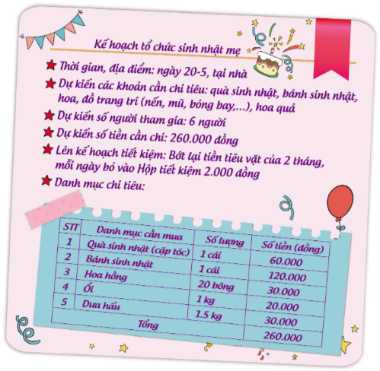



Slide 18
Phân tích kế hoạch chi tiêu của Lan:
Cách Lan lập kế hoạch: Xác định các mục trong kế hoạch và nội dung chi tiết của từng mục:
Xác định thời gian, địa điểm tổ chức sự kiện.
Dự kiến các khoản cần chi và số tiền cần chi
Xác định những người tham gia.
Dựa vào số tiên hiện có, xác định cách tiết kiệm thêm
Lập danh mục chi cụ thể: mua những gì, số lượng, thành tiền.

Slide 19

Hoạt động nhóm
Hãy lựa chọn một sự kiện cần chi tiêu trong gia đình và lập kế hoạch chi tiêu theo mẫu.
Hãy liệt kê các sự kiện trong gia đình.

Slide 20
LUYỆN TẬP
Em hãy chia sẻ những điều em học được qua tình huống vừa phân tích để áp dụng cho bản thân.

Slide 21


VẬN DỤNG
Tìm hiểu và giới thiệu một tấm gương học sinh biết lập kế hoạch chi tiêu, biết tiết kiệm tiền cho tập thể lớp.

Slide 22

HƯỚNG DẪN VỀ NHÀ
Chuẩn bị tiết sinh hoạt
Hoàn thành bài tập vận dụng
Ôn lại kiến thức đã học

Slide 23
CẢM ƠN CÁC EM
ĐÃ LẮNG NGHE BÀI GIẢNG!

